Slide 1




MINERA-hanke ja metallimalmikaivosten ympäristövaikutukset
Tommi Kauppila, GTK

Slide 2

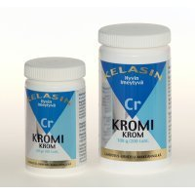
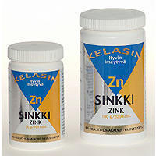
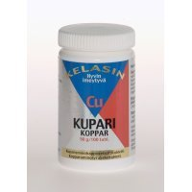
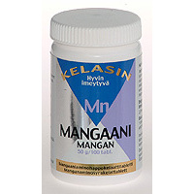

Metallimalmikaivokset vaikuttavat ympäristöönsä
Metallimalmikaivosalueet ovat ympäristöriskinarvioinnin kannalta ainutlaatuisia:
  riskien luonteen ja laajuuden vaihtelu elinkaaren eri vaiheissa
  alueellisen sijoittumisen vaihtoehdottomuus
  ilmapäästöjen paikallisuus ja karkea hiukkaskoko
  rikastuskemikaalit, hajut, melu, säteily
  syntyvät jätemateriaalit
  mahdollinen happaman kaivosvalunnan (AMD) synty
  pitkäaikaiset riskit jätealueista
  metallien ominaispiirteet vaaran aiheuttajina: luontaiset taustapitoisuudet, hivenainemetallit, biosaatavuus, geokemialliset ominaisuudet

Slide 3
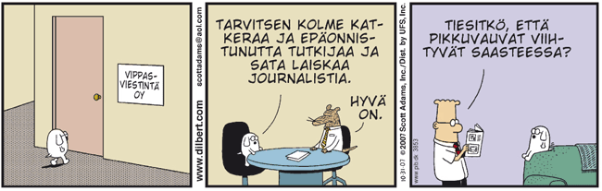
Ympäristöriskinarvioinnin hyödyt
Riskiperustainen ympäristöarviointi on erityisen hyödyllistä kaivoskohteissa
  Jokainen kaivoskohde on hieman erilainen
  Kaivosten ympäristöluvittaminen edellyttää tietopohjaa
  Riskinhallintatoimien suunnittelu, vertailu ja investointien kohdentaminen; rahoituksen hankinta
  Jälkihoidon ja tarkkailun suunnittelu

Slide 4
Ympäristöriskinarviointi
Ympäristöriskinarviointi on prosessi, joka käsittää sekä ekologisen- että terveysriskinarvioinnin
Vaaran ja ympäristöpitoisuuksien muodostuminen
  Prosessit ja niistä aiheutuvat päästöt
  Leviäminen ja kulkeutuminen
  Ympäristön pitoisuudet, esiintymismuoto
Eliöiden ja ihmisten altistuminen
Ekologiset- ja terveysvaikutukset
Vaatii monen alan erityisosaamista, jota ei välttämättä löydy yhdestä paikasta
Geologis-mineralogis-geokemiallinen, toksikologinen, ekologinen- ja terveysriskiosaaminen

Slide 5
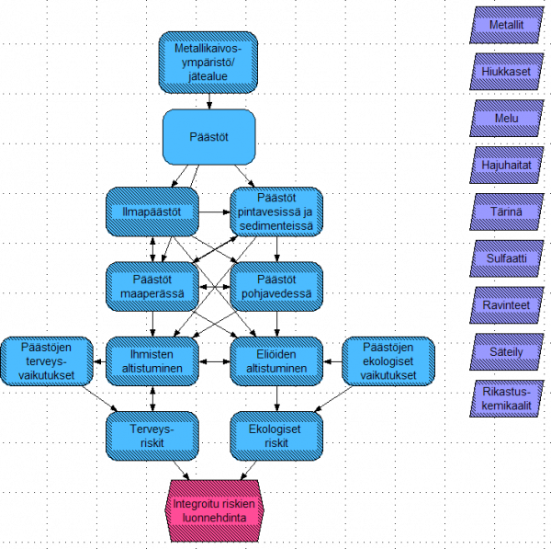
Riskinarvioinnin kokonaismalli

Slide 6
Metallikaivosalueiden ympäristöriskinarvioinnin kehittäminen (MINERA), 2010-2013
Rahoituskanava Tekes EAKR-rahoitus, Pohjois-Savo
Hakemuksen jättö lokakuussa 2009, päätös 11.5.2010, aloitus 2010
Hankkeen kesto 2,5 vuotta (+ 4kk jatkoaika)
Kaksi testikohdetta: Kylylahti Copper Oy/Luikonlahti, Yara Suomi/Siilinjärvi
Kokonaislaajuus n. 1,2 M€, 97,7 htkk
Yritysrahoitus n. 11% (kaivannaisala, ympäristöala)
Valmistelurahoitusta OSKE:sta v. 2009, Kuopio Innovation Oy
Kolme erillishanketta: GTK, UEF, THL

Slide 7




MINERA-työryhmä
Ainutlaatuinen tutkimusorganisaatioiden kokoonpano
  GTK: vaaran ja pitoisuuksien muodostuminen kaivosalueilla
  UEF: ekologinen riskinarviointi
  THL: terveysriskinarviointi, avoin arviointi
  ERAC-verkoston hanke

Slide 8
Tutkijoita
Makkonen, Sari
Nerg, Anne-Marja
Roivainen, Päivi
Koivuhuhta, Auri
Tibatan, Mehmet Ali
Lyytikäinen, Merja
Kukkonen, Jussi
Waissi-Leinonen, Greta
Komulainen, Hannu
Tuomisto, Jouni
Ahtoniemi, Pauliina
Kuusisto, Erkki
Kollanus, Virpi
Niittynen, Marjo
Hänninen, Otto
Kauppila, Tommi
Nikkarinen, Maria
Kauppila, Päivi
Räisänen, Marja Liisa
Aatos, Soile
Mäkinen, Jari
Kousa, Anne
Pasanen, Antti
Backnäs, Soile
Karlsson, Teemu
Solismaa, Lauri
Tornivaara, Anna
Lerssi, Jouni
Huotari-Halkosaari, Taija

Slide 9






Mukana

Slide 10

Johtoryhmä
FQM Kevitsa Mining Oy Ulla Syrjälä (Pj.)
Kainuun ely-keskus Ilkka Haataja (Vpj.)
MINERA-hanke/GTK Tommi Kauppila (siht.)
Agnico-Eagle Finland Oy Anita Alajoutsijärvi
Pohjois-Savon ely-keskus Hanna-Kaisa Huhta
Itä-Suomen aluehallintovirasto Ahti Itkonen
Kylylahti Copper Oy Kari Janhunen
Ramboll Finland Oy Niko Karjalainen
Itä-Suomen yliopisto Mikko Kolehmainen
Nordic Mines Oy Juha Koskela
Northland Mining Oy Joanna Kuntonen-Van't Riet
Geologian tutkimuskeskus Risto Pietilä
Talvivaaran kaivososakeyhtiö Oyj Eeva Ruokonen
Linnunmaa Oy Mari Tarvainen
Yara Suomi Oy Jouni Torssonen
Tekes Mikko Utriainen

Slide 11
Hankkeen rajauksia
Työterveys ja sitä myötä itse teollisuusalue rajattiin pois: kaivoksen vaikutukset ympäristöönsä
Metallimalmikaivokset ja niille tyypilliset altisteet:
  metallit (Cu, Ni, Zn, Co, Al, Cr, Ag, Au + As, U)
  Rikastuskemikaalit, pienhiukkaset, melu, haju, säteily
Ei käsitelty:
  Ravinteiden vaikutukset, biodiversiteetin muutokset, pohjavedenpinnan muutokset, maisemalliset muutokset, yhteiskunnalliset vaikutukset, häiriöiden todennäköisyys/esiintymistiheys

Slide 12
Hankkeen rakenne
Kaivosympäristöjen riskinarvioinnin kokonaismallin laatiminen
Kehitys- ja tutkimustyö kokonaismallin valituilla lohkoilla
Tapaustutkimukset: Kaivosympäristöjen riskinarvioinnin mallin ja sen osien testaus
Tiedonvälitys, verkostoituminen ja vuoropuhelu

Slide 13
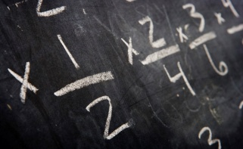
Kaivosympäristöjen riskinarvioinnin kehittäminen
Käsitteellinen kokonaismalli kaivoskohteiden ympäristöriskinarvioinnille (mitä tulee arvioida, mitä aineistoja tarvitaan, miten arvioidaan)
Myös laajempien arviointikokonaisuuksien kuvauksia (’ensyklopedia-artikkelit’)
Laskennallisia osamalleja useille kokonaismallin lohkoille
Mallin ja sen yksittäisten osasten kuvaus ja dokumentointi wikisivustolla (’perustelut’, osallistumismahdollisuus)
Laskennalliset mallin osat myös wikiympäristössä, R-koodilla

Slide 14


Tapaustutkimukset
Mallin osien testialueet + lisätutkimukset
Altona Mining Ltd/Kylylahti Copper Oy
Luikonlahden rikastamoalue Kaavilla
Alueella pitkä historia, otetaan uudelleen käyttöön ja laajennetaan
Varsinainen kaivos on Kylylahdella
Yara Suomi Oy:n Siilinjärven kaivos
Rikastuskemikaalin kulkeutumistutkimus

Slide 15
Tulosten soveltaminen
MINERA-aineisto tarjoaa laajan katsauksen metallimalmikaivosten ympäristövaaroihin ja ympäristöriskien muodostumiseen
MINERA-malli toimii laajana muistilistana, jota voidaan soveltaa kulloiseenkin kohteeseen
MINERA-malli on useimmiten todennäköisesti liian laaja kokonaisuutena sovellettavaksi, toisaalta joihinkin yksittäisiin arvioinnin osa-alueisiin löytyy perusteellisempia menetelmiä
Yksittäiset mallin osat ja numeeriset moduulit ovat käteviä hyödyntää
MINERA-raportit antavat monipuolista tutkimustietoa ja vertailuaineistoja kaivosten ympäristöriskinarviointiin

Slide 16
Raportit yms.
http://fi.opasnet.org/fi/Teemasivu:Kaivostoiminnan_vaikutusarviointi
Kauppila, T., Komulainen, H., Makkonen, S. &Tuomisto, J. (toim.) 2013: Metallikaivosalueiden ympäristöriskinarviointiosaamisen kehittäminen: MINERA-hankkeen loppuraportti. Geologian tutkimuskeskus, Tutkimusraportti 199, 222 s.
Backnäs, S., Forsman, P., Karlsson, T., Kauppila, P., Kauppila, T., Koikkalainen, K., Koivuhuhta, A., Kollanus, V., Komulainen, H., Kousa, A., Makkonen, S., Mäkinen, J., Nerg, A.-M., Nikkarinen, M., Pasanen, A., Solismaa, L., Tornivaara, A., Tuomisto, J., Waissi-Leinonen, G. 2013. MINERA-riskinarviointimallin testaaminen Luikonlahden ja Kylylahden kaivoskohteessa. Geologian tutkimuskeskus, arkistoraportti 125/2013.
Pasanen, A., Lyytikäinen, M., Solismaa L.,& Keronen J. 2013. Nonyylifenolietoksylaatin kulkeutuminen ja haitallisuuden arviointi Yara Suomi Oy:n Siilinjärven tehdas- ja kaivosalueella. 36 s. Geologian tutkimuskeskus, arkistoraportti 97/2013.
Makkonen S., Roivainen P. & Nerg A.-M. 2013. Yhteenvetoraportti Minera –projektissa tehdyistä ruokasienten metallipitoisuustutkimuksista Luikonlahdella 2010. Geologian tutkimuskeskuksen arkistoraportti 98/2013
Nikkarinen, M. & Karlsson, T. 2013. Yhteenvetoraportti MINERA-projektissa tehdyistä humustutkimuksista Luikonlahdella vv. 2010-2011. Geologian tutkimuskeskuksen arkistoraportti 55/2013.
Lerssi , J., Pasanen, A., Huotari-Halkosaari, T, Forss, H., Niemi, S. 2013. Luikonlahden alueen geofysikaaliset tutkimukset. Geologian tutkimuskeskuksen arkistoraportti xx/2013.
Huotari-Halkosaari, T.K.T. & Lerssi, J.M. 2012. Electrical Resistivity Tomography and Transient Electromagnetic Survey in Luikonlahti Tailings Impoundment Area, Near Surface Geoscience 2012, Extended Abstracts
Kauppila, P.M., Karlsson, T., Putkinen, S., Forsman, P. & Solismaa, L. 2013. Yhteenvetoraportti MINERA-projektissa tehdyistä ympäristönäytteenotoista ja maaperätutkimuksista Luikonlahdella vv. 2010-2011. Geologian tutkimuskeskuksen arkistoraportti 54/2013.
Solismaa, L., Kauppila, P.M., Backnäs, S., Pasanen, A. & Forsman, P. 2013. Yhteenvetoraportti MINERA-projektissa tehdyistä vesien laadun tutkimuksista Luikonlahdella 2010-2011 Geologian tutkimuskeskuksen arkistoraportti 91/2013.
Kousa, A., Mattila, S. & Nikkarinen M. 2013. High tech-metals in the environment and health. Cobalt and lithium. Geologian tutkimuskeskuksen arkistoraportti 53/2013.

Slide 17
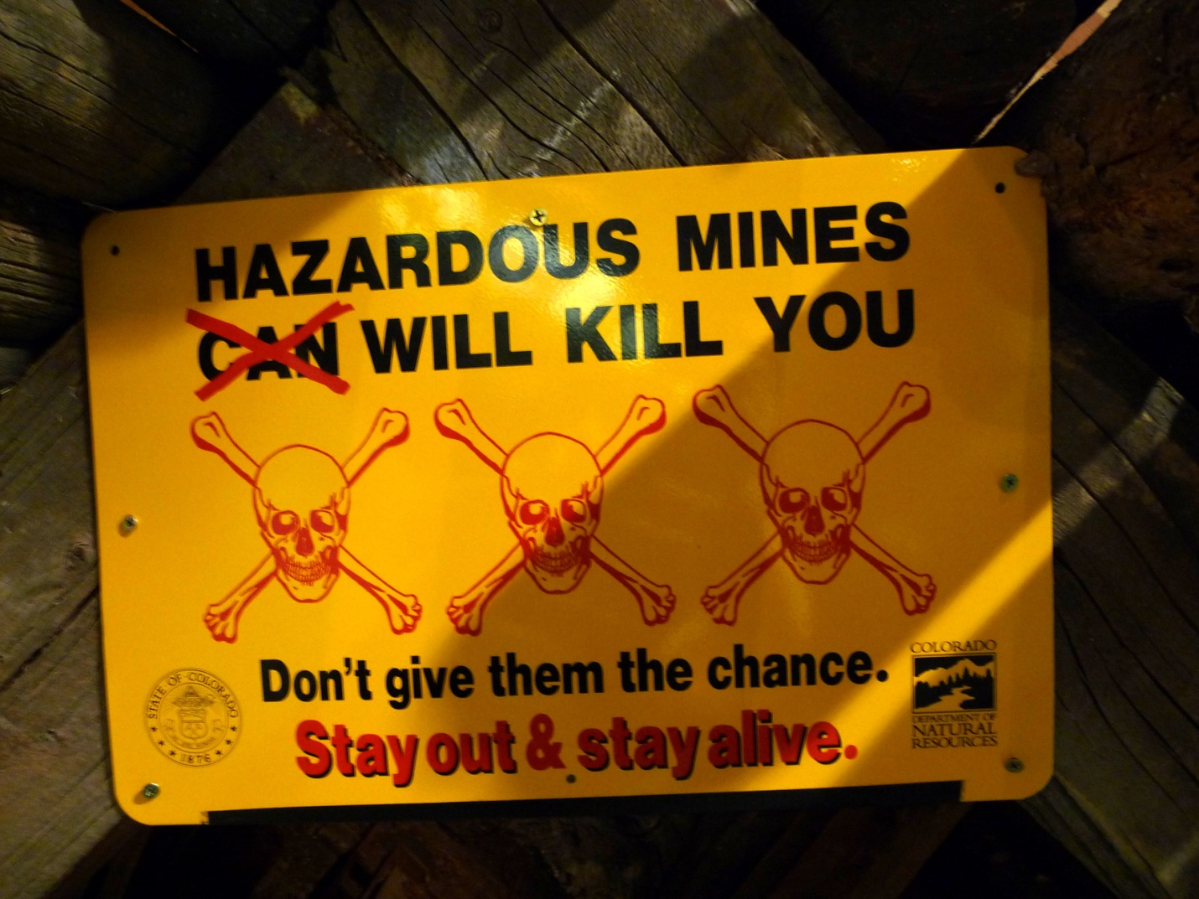
Hyvää, keskustelevaa ja verkottuvaa seminaaripäivää.
tommi.kauppila@gtk.fi

